Slide 1





SUJETS TRAITES LE 1 OCTOBRE 2024
1
2
3
4
SUJET
SUJET
SUJET
SUJET
5
6
SUJET
SUJET
PLATEFORMISATION API
DATA SPACE
GENERATIVE IA
ARCHI FOR FLOW
FACING COMPLEXITY
SRE - OPS
Comment réussir l’’API SATION?
Quelles sont les conditions de réussite d’un data space ?
Comment Exploiter l’IA pour faire de l’architecture autrement?
Mettre en œuvre des techniques d’architecture for flow
Comment appréhender la complexité ?
Quel est le rôle des architectes dans le déploiement de SRE ?
NICOLAS
CLOUTE
FREDERIC
LE
THIERRY FRAUDET
OLIVIER
JAUZE
CHRISTOPHE
BAIXAS
GUILLAUME
SERRE

Slide 2

1
Comment réussir l’API-sation ?
DEFI
PLATFORISATION
API
CAPITALISER
EXPERIMENTER
IDEES CLEFS
REX - L’importance de l’intégration : Les APIs doivent être pensées pour faciliter les intégrations techniques, sans viser directement un usage produit, mais en supportant les processus internes
REX – L’importance de l’ouverture native : Bien que les APIs soient initialement prévues pour un usage interne, il est essentiel de prévoir leur ouverture pour des partenaires externes, en cas de besoin futur
REX - L’importance de l’utilisateur : Les APIs destinées aux interfaces humaines (IHM) ne doivent pas exposer le langage métier, mais plutôt fournir des données compréhensibles et pertinentes pour l’utilisateur final.
REX – L’importance de la gestion patrimoniale : Eviter les redondances en s’assurant qu’une API existante est réutilisée ce qui empêche le développement de solutions similaires et optimise les ressources
REX – L’importance de l’écosystème : Les APIs ne doivent pas être conçues pour être totalement indépendantes, mais doivent rester flexibles et adaptables aux systèmes et services avec lesquels elles interagissent
+ Marketer : Changement et marketing interne pour mettre en avant les évolutions, comme l’API 2.0 ou l’API métier, pour marquer le changement et fédérer les équipes autour d’une vision commune
+ Editeur : Posture d'éditeur pour adopter une approche professionnelle en traitant les APIs comme de véritables produits
+ Auto-portante : API auto-découvrables pour concevoir des APIs faciles à explorer permettant aux utilisateurs de comprendre leur fonctionnement et leur usage sans documentation excessive
+ Métier : Utiliser l’event storming pour traduire le vocabulaire métier en endpoints API
+ Abstraction fluide : Synergie entre les couches pour favoriser une communication fluide entre les différentes couches techniques et le métier
+ Data : Avec l’aide du Chief Data Officer (CDO), travailler sur la modélisation des objets métiers pour structurer les données et les processus de manière cohérente
Quelques principes clés ont été évoqués/retenus par France Travail dans la conception d’une API
Conduire une analyse métier par une approche event storming
Identifier et hiérarchiser les concepts métiers
Concevoir l’API métier au travers d’un modèle métier compréhensible, stable et évolutif
Un sujet métier
Les métiers au cœur de la conception pour renforcer la collaboration entre les équipes techniques et métiers pour garantir que les APIs répondent précisément aux besoins métiers
Utilisation de Domain-Driven Design (DDD) pour structurer les APIs en fonction des domaines métiers, facilitant ainsi une compréhension partagée et une meilleure pertinence fonctionnelle.
Un produit
Adopter une démarche Lean Startup avec des cycles courts et itératifs pour ajuster les APIs rapidement selon les retours utilisateurs
Un sujet complexe et et technique
Intégrer des experts externes lorsque nécessaire afin d’apporter un regard neuf et des compétences spécifiques pour enrichir le développement des APIs
Capitaliser sur les situations d'urgence afin d’exploiter les situations critiques pour identifier les points d’amélioration
Considérer l’API comme un produit à part entière avec des cycles de développement, des évolutions et un suivi pour répondre aux besoins internes et externes
Responsabiliser un Product Owner dédié aux APIs qui collabore avec les équipes métiers pour la modélisation, le design et la gestion du backlog (cohérence les besoins métier et les APIs)
Désigner un référent API pour détecter et prioriser les besoins, valoriser les APIs existantes, garantir le respect des normes et optimiser la livraison
Assurer un accompagnement allant du métier jusqu’au code pour faciliter l'adoption de l'APIsation dans les équipes métiers et techniques
S’intégrer dans l’écosystème DSI afin de positionner l’accompagnement APIsation comme une offre de service intégrée
LEVIERS – ACCELERATEURS
FREINS - PITFALLS
Event storming
IT standards & guidelines
Standards d’APISation
Développeur experience
À définir
COMPRENDRE
CADRER

Slide 3
2
Quelles sont les conditions de réussite d’un data space ?
DEFI
DATA
SPACE
CAPITALISER
EXPERIMENTER
IDEES CLEFS
A définir
Scoping 360°
ADR
Architecture runway
A définir
A définir
A définir
Etablir une carte des flux de valeur de l’ecosystème digital
Définir les building blocks d’un data space
LEVIERS – ACCELERATEURS
FREINS - PITFALLS
A définir
A définir
COMPRENDRE
CADRER

Slide 4
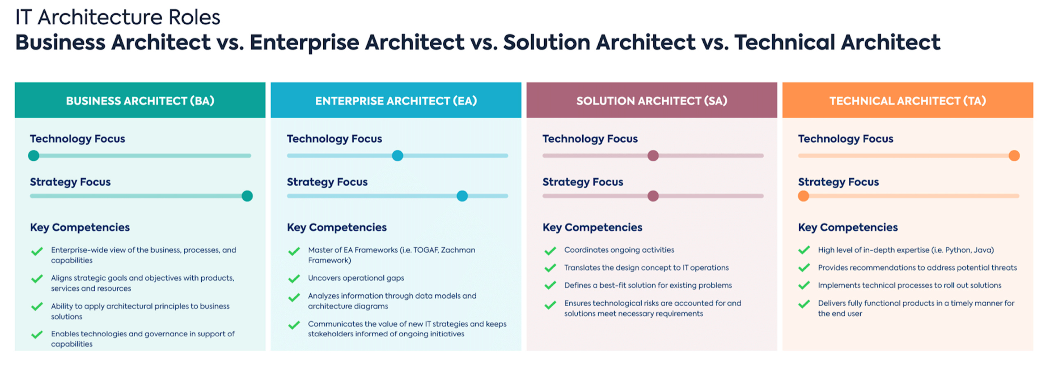
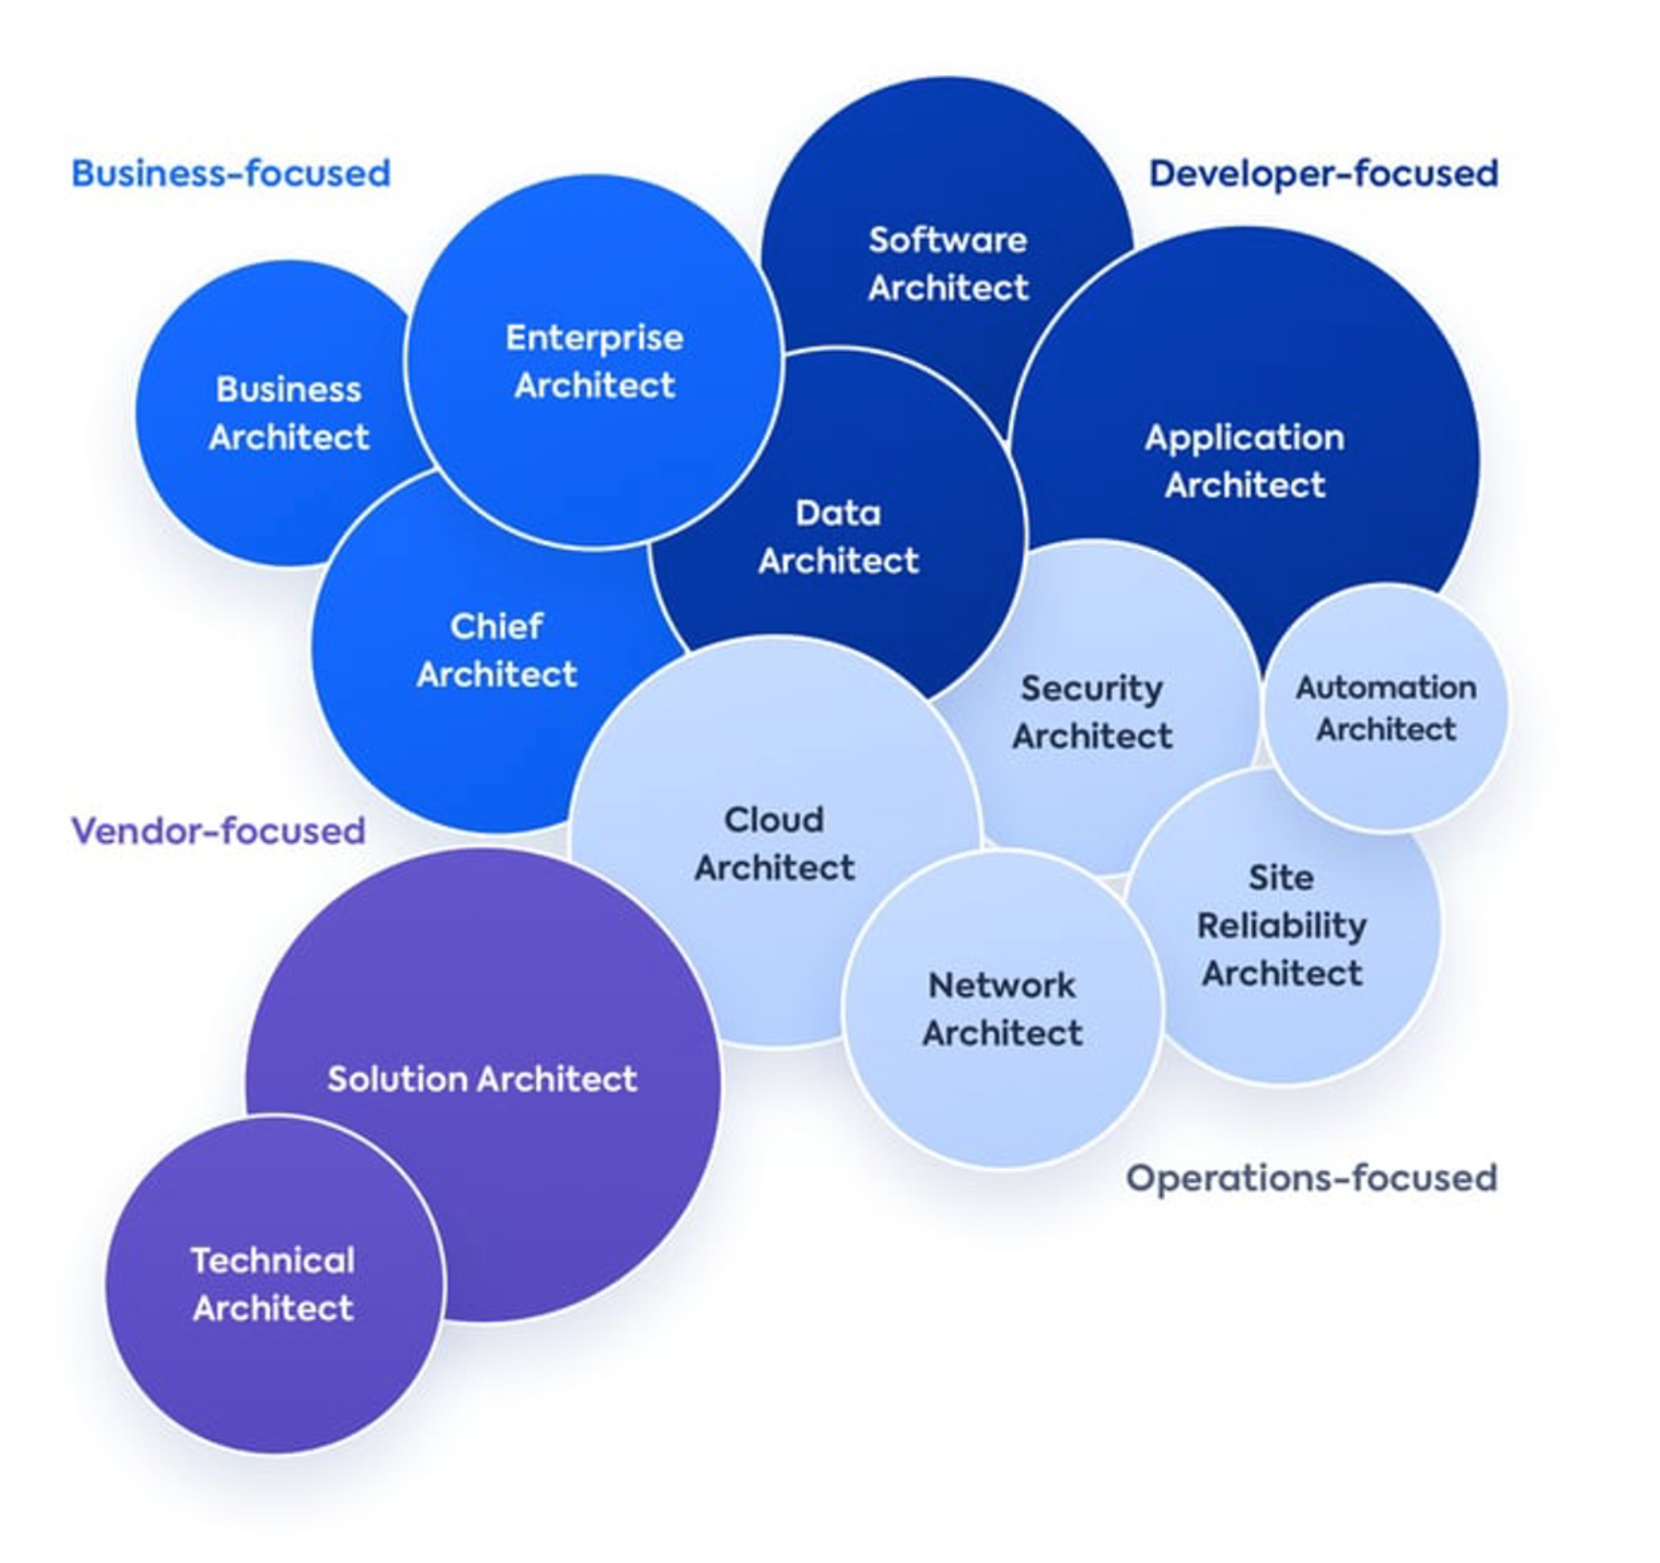
3
Comment exploiter l’IA pour faire de
l’architecture autrement ?
DEFI
GENERATIVE
IA
CAPITALISER
EXPERIMENTER
IDEES CLEFS
REX – pertinence pour doc et gestion de connaissance :Tirer parti des retours d’expérience pour enrichir la documentation et la gestion des connaissances
REX – expérimentations nombreuses en cours : Retour d’expériences des participants sur les expérimentations chez eux (ex. ADR, rétrodocumentation, gestion de connaissances)
REX – outils copilot, OCR, Llman, HuggingFace : Utilisation de Copilot 365 pour review ADR, reconnaissance de diagrammes avec TR OCR, application des modèles Llama, HuggingFace
REX – France travail ADR : ADR Recherche d’ADR via Confluence (France Travail), utilisation de RAG (Llama avec Mistral) pour la synthèse des données
REX - Cas d’usages prométeurs : démonstrations exploratoires (Hashicorp, démo Club Urba EA), vérification de l'architecture et génération de propositions de design basées sur des architectures de référence
+ Produit fini : Tester des solutions en tenant compte de la protection des données et de la performance produit
+ Essai/erreur : Pré-requis : collecter et capitaliser les données historiques pour structurer les modèles. Tester rapidement, ajuster ou abandonner en fonction des résultats
+ Usage : Expérimentations : suivre les résultats (feedback, usage) pour transformer les expérimentations en produits fonctionnels plutôt que simples outils techniques
+ Acculturer : Enjeux IA : acculturer les équipes aux systèmes probabilistes, à la gestion des biais et création d’architectes augmentés sans tomber dans le piège d'une IA omniprésente
Rappel des Rôles d’architecture à booster par l’IA
Rappel des terrains de jeux d’architecture à booster par l’IA
Un sujet de veille
Acquérir les connaissances nécessaires sur les sujets émergents et les solutions du marché
Diffusion des connaissances sur les sujets en cours, notamment sur l’état du marché, les solutions des éditeurs, et l’expérimentation interne
Un sujet tiré par l’Open source
Technologies Open Source : Expérimentation avec DiagramGPT, LeanIX, Excalidraw, DrawIO pour la production de rapports automatisés ou la gestion visuelle des architectures
Un sujet data et réglementaire
RGPD et anonymisation : Connaître les outils et solutions pour gérer les données sensibles, les respecter dans le cadre des réglementations
Description et analyse SI : utiliser des outils pour générer des diagrammes, synthétiser la documentation et cartographier les systèmes d’information. Réaliser des analyses d’obsolescence et d’impact
Aide à la conception : Clarifier les exigences et traduire les besoins en livrables concrets pour soutenir la transformation architecturale
Exigences techniques : traduire les schémas Miro en livrables d’architecture, aligner les règlements aux contraintes techniques
Outils de simulation : utiliser des assistants comme des chatbots pour l’onboarding, digital twins pour simuler les impacts et des analyses de gap pour aligner l’architecture prévue avec la situation actuelle
A définir
COMPRENDRE
CADRER

Slide 5
4
Mettre en œuvre des techniques
d’architecture for flow
DEFI
ARCHI
FOR FLOW
CAPITALISER
EXPERIMENTER
IDEES CLEFS
A définir
Scoping 360°
ADR
Architecture runway
A définir
A définir
A définir
Etablir une carte des flux de valeur de l’ecosystème digital
Définir les building blocks d’un data space
LEVIERS – ACCELERATEURS
FREINS - PITFALLS
A définir
A définir
COMPRENDRE
CADRER

Slide 6
5
Comment appréhender
la complexité ?
DEFI
FACING COMPLEXITY
CAPITALISER
EXPERIMENTER
IDEES CLEFS
A définir
Scoping 360°
ADR
Architecture runway
A définir
A définir
A définir
Etablir une carte des flux de valeur de l’ecosystème digital
Définir les building blocks d’un data space
LEVIERS – ACCELERATEURS
FREINS - PITFALLS
A définir
A définir
COMPRENDRE
CADRER

Slide 7
6
Quel est le rôle des architectes
dans le déploiement de SRE ?
DEFI
SRE
OPS
CAPITALISER
EXPERIMENTER
IDEES CLEFS
REX – L’importance de la dynamique communautaire : Renforcer les connaissances et les pratiques en SRE via les retours d’expérience et le partage avec les pairs
REX – L’importance de la dynamique communautaire cross-organisation : Participer aux communautés de pratique (CoP) et échanger avec d'autres SRE via des réseaux comme le "SRE Network«
REX – L’importance de la veille : Apprentissage collaboratif à travers des échanges réguliers et des formations sur les tendances du marché et les bonnes pratiques
REX – L’importance de l’apprentissage continue : Mettre à jour ses compétences en suivant des formations spécifiques au SRE et en se tenant informé des nouvelles approches de fiabilité et d'exploitation
+ Innovation : Tester les solutions d'amélioration de la fiabilité et de l’opérabilité des systèmes en production
+ Métier : SLI/SLO : mettre en place des indicateurs de niveau de service (SLI) et des objectifs de niveau de service (SLO) pour garantir la disponibilité et la performance
+ Anticipation : FMEA / AMDEC : utiliser des techniques d'analyse des modes de défaillance (FMEA/AMDEC) pour anticiper les problèmes
+ Chaos Engineering : tester la résilience des systèmes en simulant des défaillances via des techniques de Chaos Engineering
+ RCA et post-mortems : pratiquer l'analyse des causes profondes (RCA) et conduire des post-mortems pour apprendre de chaque incident
+ Operability patten : Déployer des "operability patterns" pour rendre les systèmes plus robustes face aux incidents
A définir
A définir
Un sujet complexe et nécessitant une forte expertise
Approfondir les principes et les pratiques du SRE grâce à des ressources spécialisées
Un sujet bien étudié et documenté
Lectures clés : Consulter des ouvrages de référence tels que
Site Reliability Engineering : How Google Runs Production Systems
The Site Reliability Workbook : Practical Ways to Implement SRE
Seeking SRE.Release It! : Design and Deploy Production-Ready Software
Un sujet balisé par des méthodes éprouvées
Explorer le site SRE de Google (https://sre.google/) pour une meilleure compréhension des concepts, méthodologies et outils utilisés par les leaders du domaine
Cibler les systèmes critiques au démarrage
Cadrer les premiers déploiements SRE sur des systèmes critiques et à fort volume pour maximiser l'impact
Démarrer les initiatives SRE sur des systèmes propices, notamment ceux qui sont critiques pour l'entreprise (systèmes user-facing ou à fort volume d'activité)
Etablir et respecter des patterns d’interopérabilité
Appliquer les "Evergreen Patterns" de Michelin pour garantir une opérabilité et une fiabilité continue sur le long terme
Une approche SRE à adapter au contexte
Cadrer les efforts SRE en fonction des systèmes où l'impact d'une panne serait le plus critique pour l’entreprise, en ajustant les pratiques selon les besoins spécifiques du contexte
LEVIERS – ACCELERATEURS
FREINS - PITFALLS
A définir
A définir
COMPRENDRE
CADRER

Slide 8
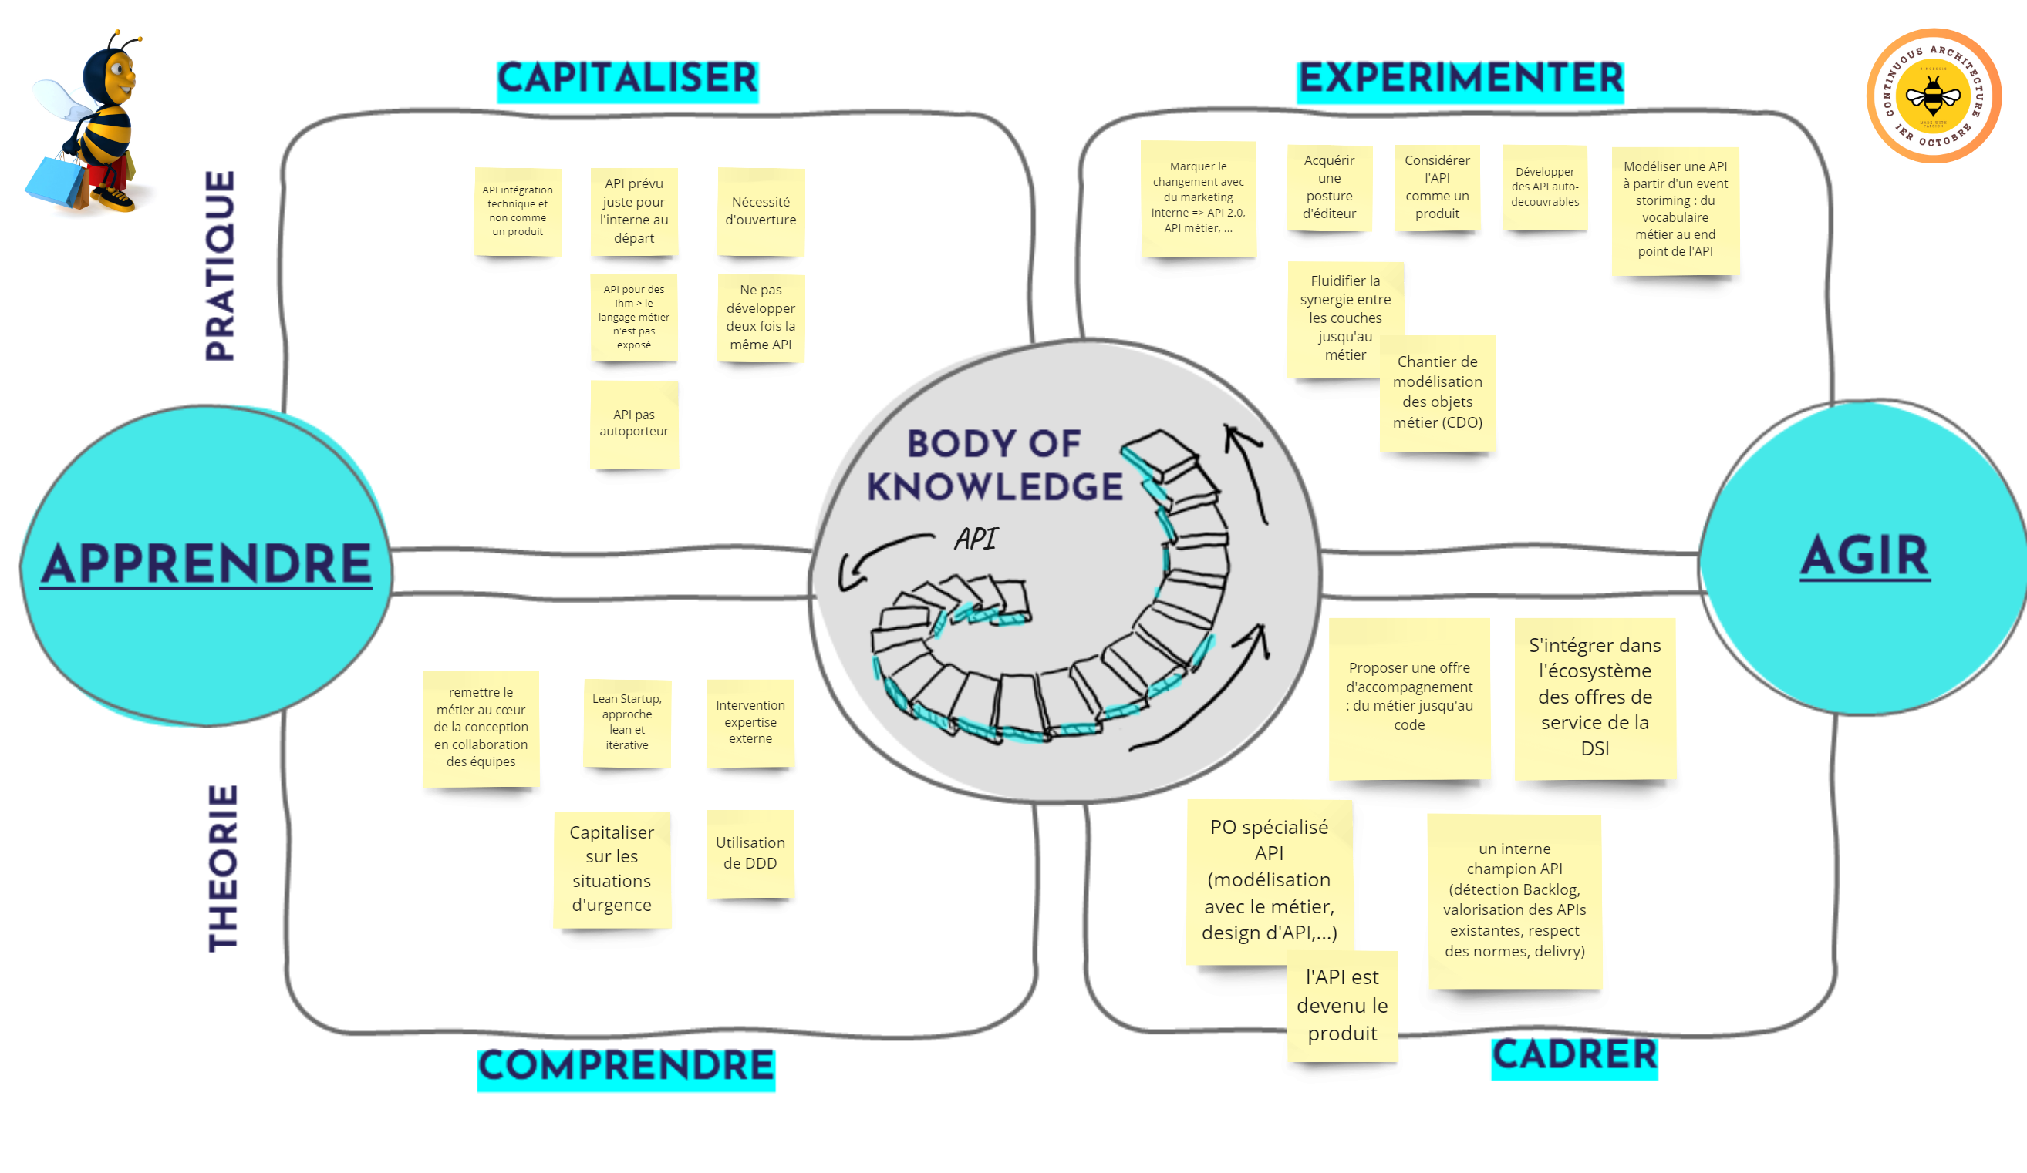
1
DEFI
PLATFORISATION
API

Slide 9
Scoping 360°
ADR
Architecture Runway
Carte des flux de valeur d’un écosystème digital
Building blocks
d’un data space

Slide 10
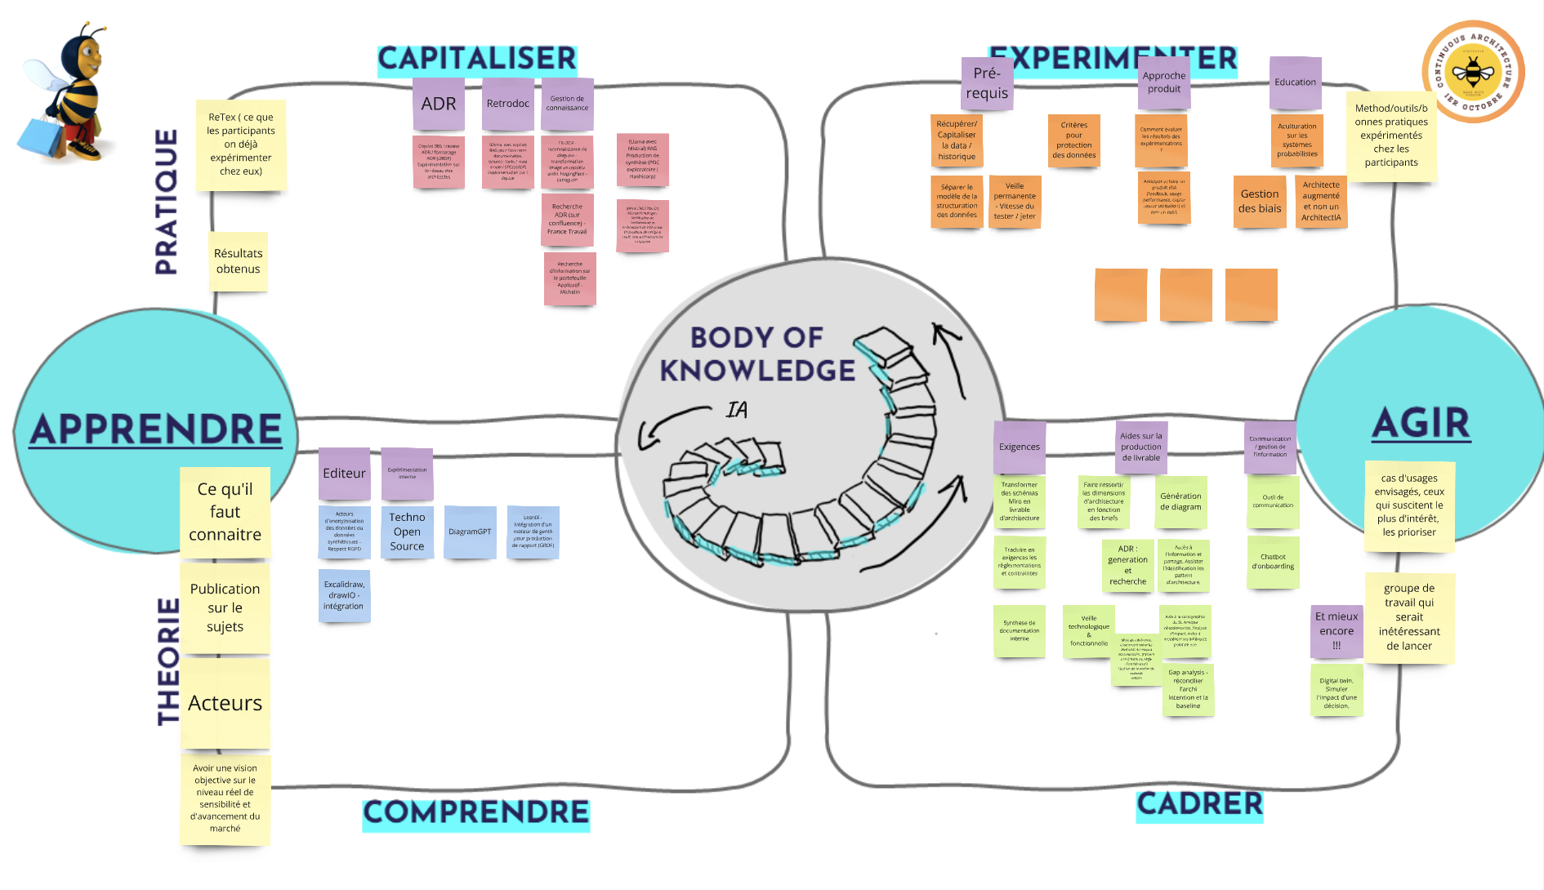
Building blocks
d’un data space

Slide 11
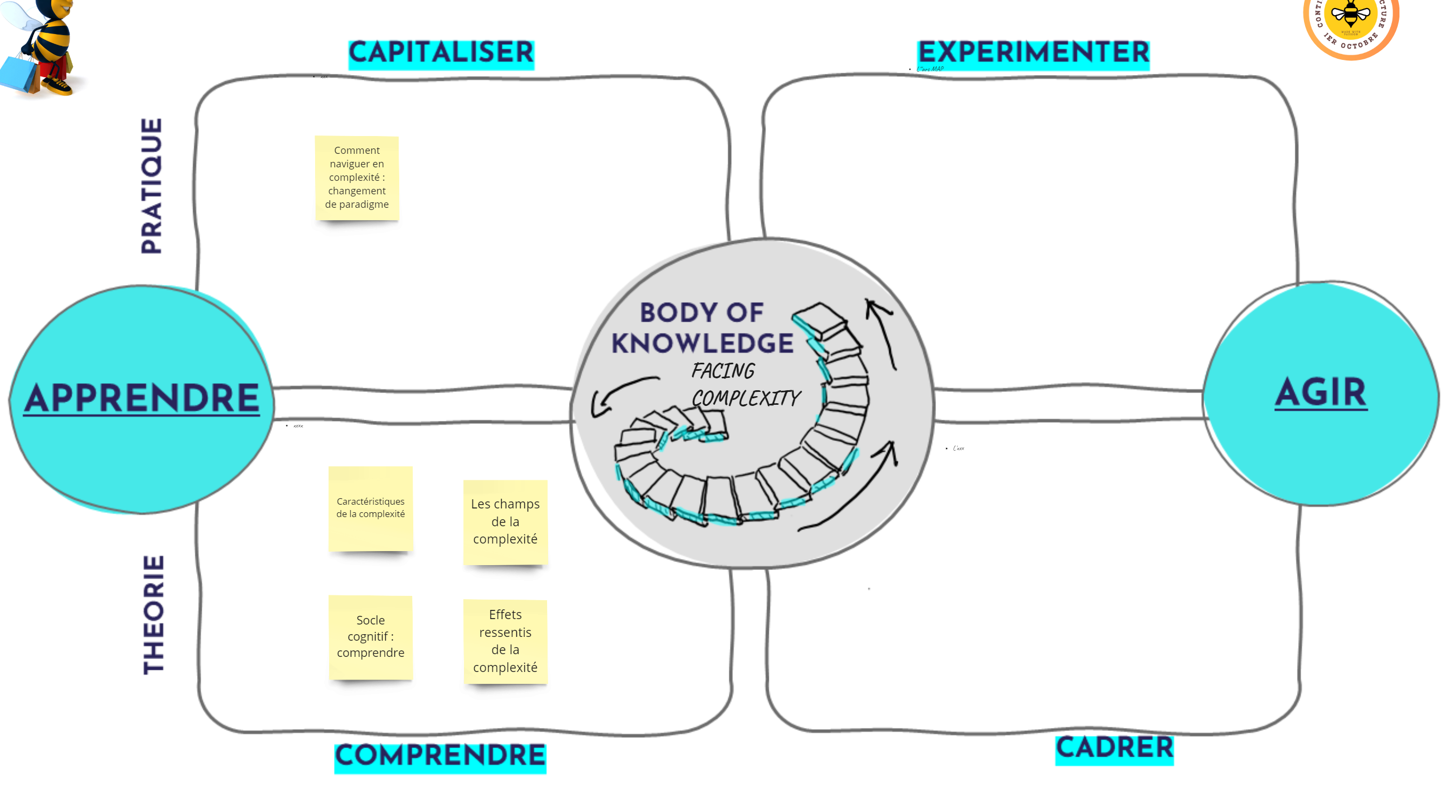
Building blocks
d’un data space

Slide 12
